Slide 1
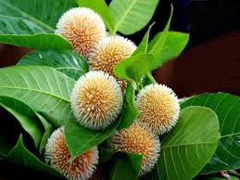
স্বাগতম

Slide 2
পরিচিতি
তাহমিনা পারভীন
সহকারী শিক্ষক
ভারারুল হারান মামুদ ইসলামিয়া দাখিল মাদ্রাসা ,গাজীপুর ।

Slide 3
পাঠ পরিচিতি
শ্রেণীঃ ষষ্ঠ
বিষয়ঃ বাংলা
পাঠের নামঃপদ্য ( বাঁচতে দাও )
সময়ঃ ৪০ মিনিট

Slide 4
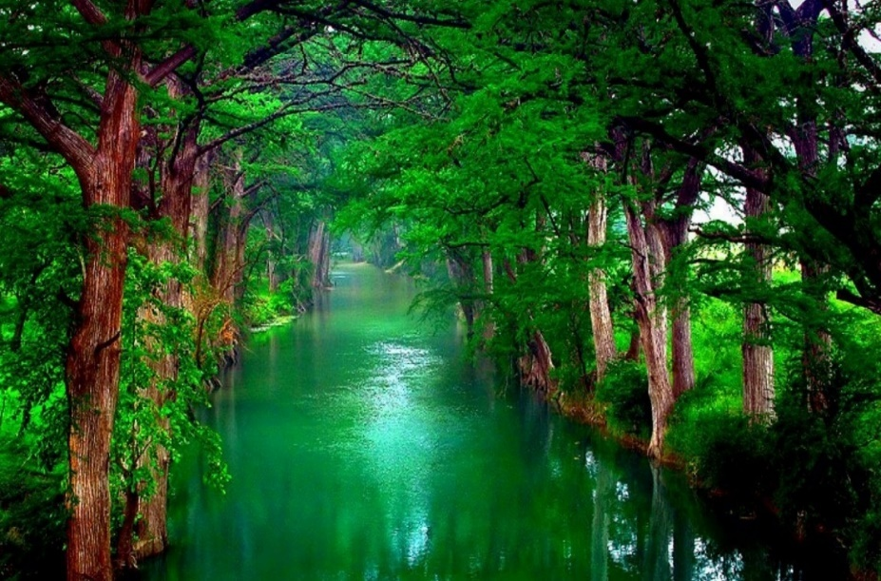
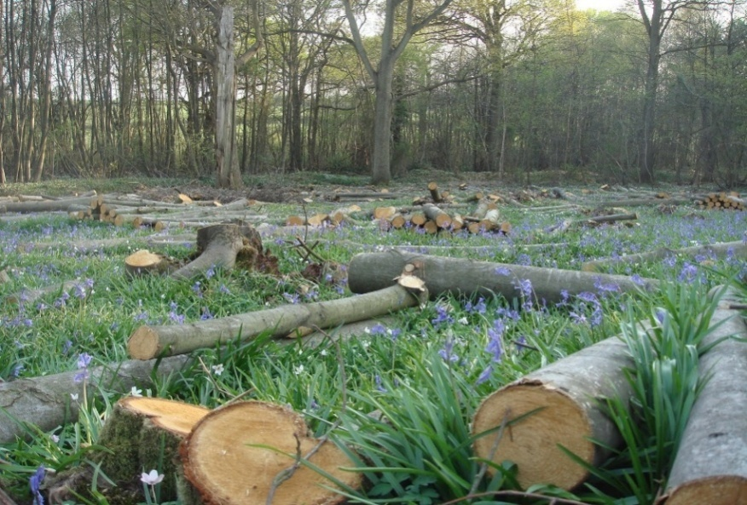
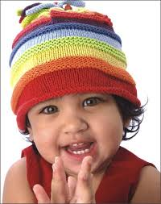
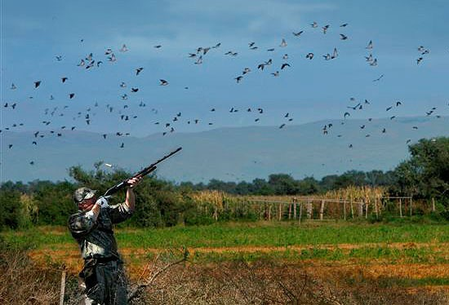
প্রকৃতি
বৃক্ষ নিধন
পাখি শিকার
শিশু

Slide 5
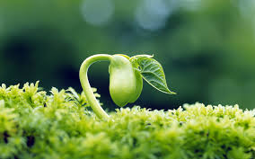
বাঁচতে দাও
শামসুর রাহমান

Slide 6
শিখনফল
এই পাঠ শেষে শিক্ষার্থীরা...
১। কবির পরিচয় বলতে পারবে।
২। কবিতাটি শুদ্ধ উচ্চারণে আবৃত্তি করতে পারবে।.
৩। শব্দের অর্থ বলতে পারবে ।

Slide 7
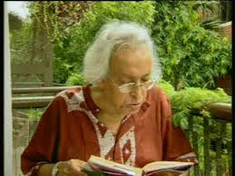
জন্ম
১৯২৯ সালে
নরসিংদীর পাড়াতলী
এলাংটিং বেলাংটিং,
ধান ভানলে কুঁড়ো দেব
একুশে পদক,
বাংলা একাডেমী পুরস্কার
মৃত্যু
২০০৬

Slide 8
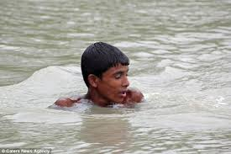
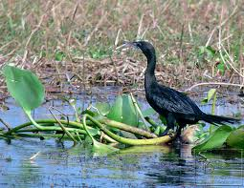
শব্দার্থ
গোসল করতে।
নাইতে
কালো রঙের হাঁস জাতীয় পাখি
পানকৌড়ি

Slide 9
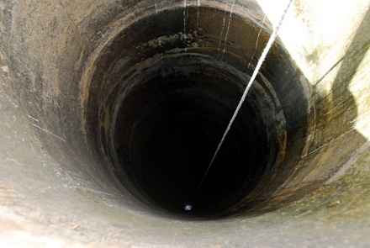
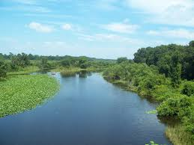
গহীন
গভীর
নদীতে
গাঙে

Slide 10
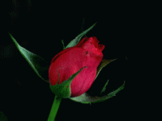
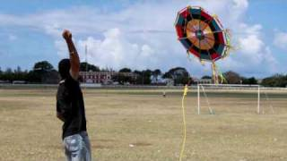
এই তো দ্যাখো ফুলবাগানে গোলাপ ফোটে,
ফুটতে দাও।
রঙিন কাটা ঘুড়ির পিছে বালক ছুটে,
ছুটতে দাও।

Slide 11
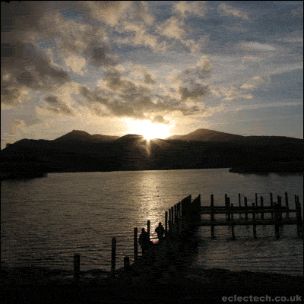
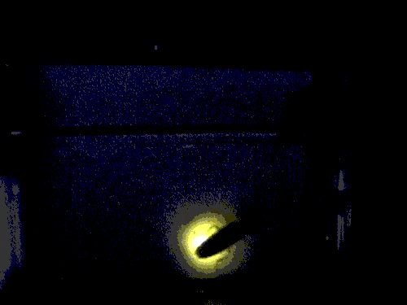
নীল আকাশের সোনালি চিল মেলছে পাখা,
মেলতে দাও।
জোনাক পোকা আলোর খেলা খেলছে রোজই ,
খেলতে দাও।

Slide 12
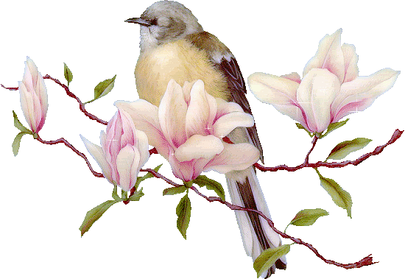
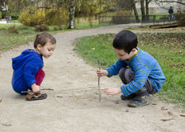
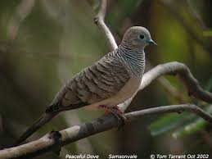
মধ্যদিনে নরম ছায়ায় ডাকছে ঘুঘু,
ডাকতে দাও।
বালির ওপর কত্ত কিছু আঁকছে শিশু,
আঁকতে দাও।

Slide 13
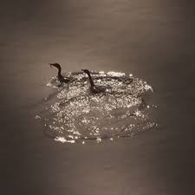
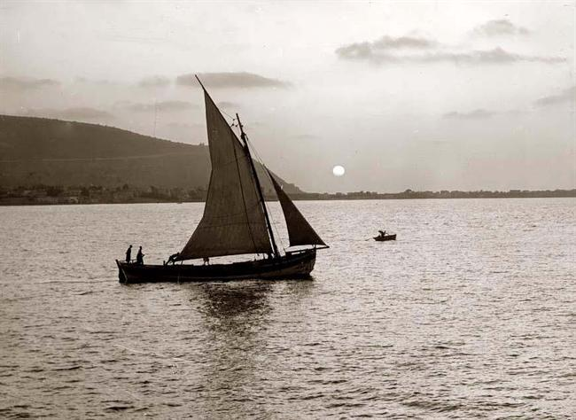
কাজল বিলে পানকৌড়ি নাইছে সুখে,
নাইতে দাও।
গহিন গাঙে সুজন মাঝি বাইছে নাও,
বাইতে দাও।

Slide 14
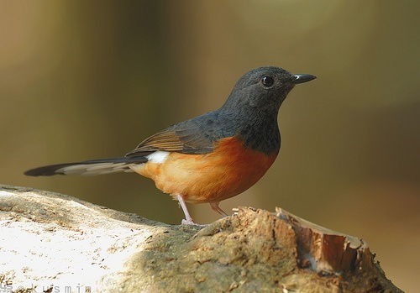
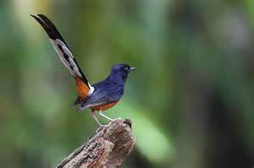
নরম রোদে শ্যামাপাখি নাচ জুড়েছে,
নাচতে দাও ।

Slide 15
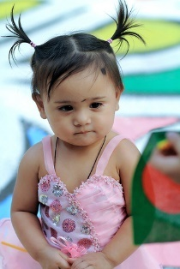
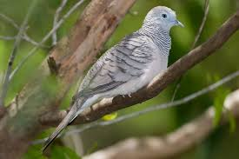
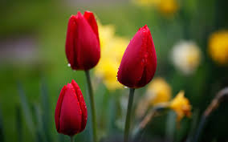
শিশু, পাখি,ফুলের কুঁড়ি-সবাইকে আজ
বাঁচতে দাও।

Slide 16
দলীয় কাজঃ
প্রকৃতি ও পরিবেশ সংরক্ষণে তোমরা কী কী পদক্ষেপ নিবে ?

Slide 17
মূল্যায়ন
১। কবি শামসুর রাহমান কত সালে জন্মগ্রহণ করেন?
২। নাইতে শব্দের অর্থ কি?
৩। সোনালি চিল কোথায় পাখা মেলছে?
৪। সুজন মাঝি কোথায় নাও বাইছে?

Slide 18
বাড়ির কাজ
>”শিশু,পাখি,ফুলের কুঁড়ি সবাইকে আজ বাঁচতে দাও” - ব্যাখ্যা কর।

Slide 19
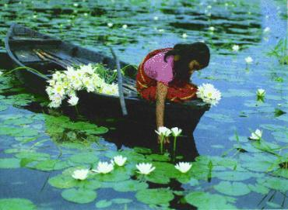
ধন্যবাদ

